Slide 1
Pilares da Segurança da Informação
Prof. Esp. Pedro Miho

Slide 2
Formação Acadêmica e Experiência Profissional
Formação Acadêmica
Graduado em Tecnologia em Automação Industrial
Pós-graduado em Cloud Computing
Pós-graduado em Desenvolvimento de Aplicações para Dispositivos Móveis (APP’S)
Pós-graduado em Desenvolvimento de Aplicações Web
Experiência Profissional
Instrutor de Formação Profissional – SENAI
Professor de TI – UMC

Slide 3



Apresentação Pessoal - Alunos
Nome
Motivação
Experiência Profissional
Conhecimento em programação

Slide 4
Fundamentos da segurança da informação
A Segurança da Informação protege dados e sistemas contra acessos não autorizados, alterações indevidas e indisponibilidade. Para isso, adota práticas como criptografia, autenticação forte, auditorias e backups, além de seguir normas como ISO 27001, NIST e LGPD.
Confidencialidade
Integridade
Disponibilidade
Autenticidade (opcional)
Irretratabilidade (opcional)

Slide 5
Pilar da Confiabilidade
A confidencialidade garante que apenas pessoas autorizadas tenham acesso às informações. Isso impede que dados sensíveis sejam divulgados indevidamente, seja por ataques cibernéticos, vazamentos internos ou falhas humanas.
Criptografia para proteger informações sigilosas.
Autenticação multifator (MFA)
Controle de permissões em bancos de dados e sistemas corporativos.

Slide 6



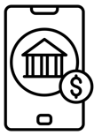




Exemplo Pilar da Confiabilidade
7A3F8BC6D2E1A4FAS1
Criptografia
APP
DB

Slide 7
Pilar da Integridade
A integridade assegura que as informações não sejam alteradas ou corrompidas sem autorização. Isso garante que os dados permaneçam precisos e confiáveis, evitando modificações acidentais ou maliciosas.
Uso de assinaturas digitais para validar a autenticidade de documentos.
Aplicação de checksums e hashes (MD5, SHA-256) para detectar mudanças nos arquivos.
Controle de versões em sistemas de gerenciamento de dados.

Slide 8




Exemplo Pilar da Integridade
Olá
Preciso de R$ 1.000.000
Criptografia
Código Hash – 04A
Código Hash – 04A
Criptografia

Slide 9
Exemplo Prático
Gere o código hash do arquivo usando o comando abaixo:
Get-FileHash C:\Users\Professor\Downloads\Relatorio.docx -Algorithm SHA256
Envie o arquivo utilizando protocolos como SCP, FTP ou SFTP para o destinatário.
Após o recebimento, gere o hash do arquivo e compare com o original. Se os hashes forem iguais, o arquivo não foi alterado.
Get-FileHash C:\Users\Professor\Downloads\Relatorio.docx -Algorithm SHA256

Slide 10
Pilar da Disponibilidade
A disponibilidade garante que os sistemas e informações estejam acessíveis quando necessário. Para isso, é essencial ter estratégias para evitar falhas, ataques DDoS e problemas de infraestrutura.
Backups regulares para recuperação em caso de falha.
Uso de servidores redundantes e balanceamento de carga.
Proteção contra ataques de negação de serviço (DDoS).

Slide 11

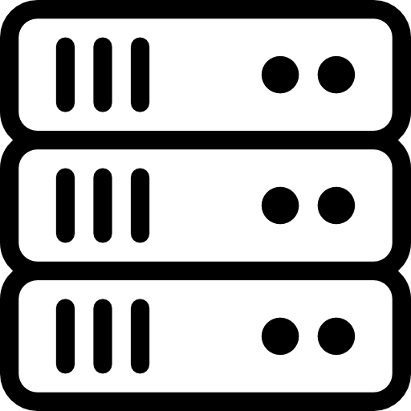
Exemplo Pilar da Disponibilidade
*1000
2.000 Acessos Simultâneos
*1000
*1000
Servidor

Slide 12



Exemplo Pilar da Disponibilidade

Slide 13
Estudo de caso
1. Ataque de DDoS ao Serviço de DNS Dyn (2016)
Em 2016, o serviço de DNS Dyn foi alvo de um ataque de negação de serviço distribuído (DDoS), onde milhões de dispositivos infectados com malware (bots) foram usados para enviar uma quantidade massiva de tráfego para os servidores da empresa. Esse ataque afetou vários sites populares, como Twitter, Reddit, Spotify e Netflix. O serviço de DNS ficou sobrecarregado, tornando os sites inacessíveis para usuários em várias regiões do mundo.

Slide 14
Estudo de caso
2. Alteração de Transações Bancárias em 2014
Em 2014, uma instituição financeira global foi alvo de um ataque cibernético. Durante o ataque, os hackers conseguiram acessar o sistema e alterar transações bancárias. Eles modificaram as informações de transações, fazendo com que os valores corretos fossem alterados ou os depósitos fossem feitos de forma errada, prejudicando os clientes do banco. Quando a fraude foi detectada, os clientes estavam em uma situação de desconfiança, pois suas transações haviam sido alteradas sem o seu conhecimento.

Slide 15
Estudo de caso
3. Fraude de Phishing em 2017
Em 2017, ocorreu um grande ataque de phishing em que criminosos enviaram e-mails falsos se passando por uma instituição bancária. Os e-mails continham um link para um site falso que parecia idêntico ao site legítimo do banco. Muitos clientes, confiando na aparência do e-mail, clicaram no link e forneceram suas credenciais de acesso. Os atacantes usaram essas informações para roubar dinheiro das contas bancárias dos usuários.

Slide 16
Pilar da Autenticidade
A autenticidade garante que as informações e comunicações sejam legítimas e venham de fontes confiáveis. Isso evita fraudes e ataques baseados em falsificação de identidade.
Certificados digitais (SSL/TLS) para sites e comunicações seguras.
Protocolos de autenticação fortes, como Kerberos e OAuth.
E-mails assinados digitalmente para evitar phishing.
Autenticação Multifator (MFA)

Slide 17




Exemplo Pilar da Autenticidade
1° - Etapa
2° - Etapa
3° - Etapa
Login
Senha
Verificação do
Código de segurança
Acesso ao E-mail

Slide 18
Pilar da Legalidade
A Legalidade garante que o uso, armazenamento e compartilhamento de informações sigam as leis e regulamentações vigentes. Isso evita penalidades, protege os direitos dos usuários e assegura a conformidade jurídica das organizações.
LGPD e GDPR para garantir a privacidade e proteção de dados pessoais.
Políticas de segurança e privacidade bem definidas para regular o uso de informações.
Auditorias e compliance para garantir que a empresa esteja em conformidade com as normas.
Consentimento explícito dos usuários antes da coleta e do processamento de seus dados.

Slide 19
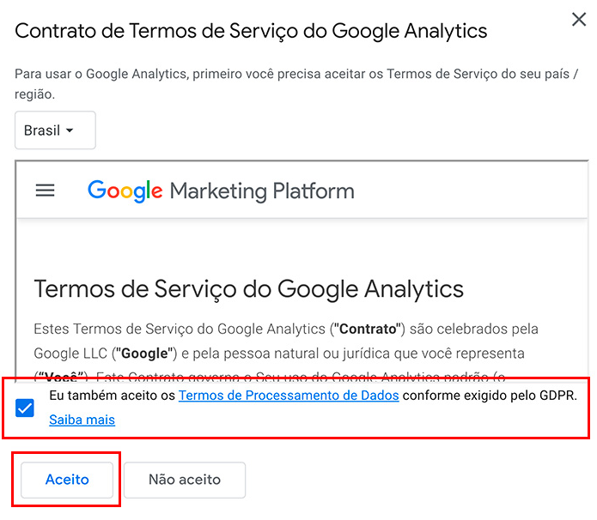

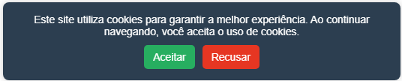
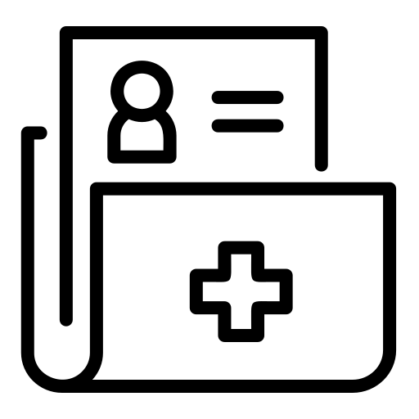
Exemplos do Pilar da Legalidade
Banner de Cookies
Contrato de Termos de Serviços
Segurança em Saúde

Slide 20
Questionário - Pilares da Segurança da Informação

